Slide 1
Produksi Berita TV
syaiful HALIM

Slide 2
PERENCANAAN PRODUKSI BERITA TELEVISI

Slide 3
POKOK BAHASAN
Program berita teresterial
Memastikan Kesiapan Perlengkapan Teknis
Memastikan Rundown
Memastikan Backdrop
Merancang Floor Plan
Merancang Opening/Closing Set

Slide 4
PRODUKSI PROGRAM BERITA TERESTRIAL
PROGRAM BERITA TERESTRIAL
umumnya berisikan sejumlah informasi tertentu yang dikemas dalam berbagai format, misal paket (PKG), voice over (VO), sound on tape (SOT), atau reader (RDR), juga dialog di studio atau laporan langsung reporter dari luar studio. Dan news presenter bertugas membuka/menutup program, menyampaikan teras atau lead seluruh item berita, memandu dialog di studio, juga menjadi jangkar saat reporter menyampaikan laporan secara langsung. Dan masing-masing paket disusun secara item per item di setiap segmen dari sebuah rundown.

Slide 5
PERENCANAAN PRODUKSI PROGRAM BERITA TERESTRIAL
Memastikan kesiapan seluruh perlengkapan di ruang kendali dan studio.
Menyiapkan rundown, materi program, dan naskah untuk news presenter.
Memastikan kesiapan setting.
Memastikan kesiapan floor plan.
Memastikan kesiapan opening/closing set.
Memastikan kesiapan koordinasi di antara kru.

Slide 6
PERLENGKAPAN TEKNIS RUANG KENDALI & STUDIO
RUANG KENDALI
STUDIO
PREVIEW
PROGRAM
CAM 1
CAM 3
GPX
DOWN LINK
CAM 1
CAM 2
CAM 3
PROMP
VTR 1
VTR 2
VTR 3
VTR 4
CAM 2
VIDEO MIXER
I F B
VTR 1
VTR 2
VTR 3
VTR 4
AUDIO MIXER
GPX
PROMPTER
I F B
MONITOR

Slide 7
RUNDOWN
Rundown adalah agenda atau ikhtisar berisikan informasi urutan item atau materi program segmen per segmen, dengan masing-masing item menginformasikan durasi dan status penyuntingan.
Istilah-istilah dalam bahasa televisi dituliskan dalam rundown sebagai informasi kepada seluruh kru tentang agenda materi yang akan ditayangkan. Istilah ini juga kerap diucapkan ketika terjadi diskusi di antara produser atau awak ruang kendali dan studio.

Slide 8
CONTOH RUNDOWN
PAGE | ANC | SHOT | SLUG | TYPE | ICON | NOTES | VIDEO ID | SOT | READ | TOTAL | STATUS
 |  |  | PROGRAM
 |  |  | DATE
 |  |  | TEASER |  |  |  |  | 00:30 | 00:00 | 00:30
 |  |  | OPENING BUMP |  |  |  |  | 00:20 | 00:00 | 00:20
 | KQ | 1SHT | GRAND OPENING | LV |  |  |  | 00:00 | 00:20 | 00:40
 | KQ | 1SHT | ITEM 1 | PKG |  |  |  | 01:30 | 00:10 | 02:20
 | KQ | 1SHT | ITEM 2 | VO |  |  |  | 01:00 | 00:00 | 02:20
 | KQ | 1SHT | TELECONFERENCE | SPLIT |  |  |  | 01:30 | 00:50 | 03:10
 |  |  | SHORT BUMP |  |  |  |  | 00:05 | 00:00 | 04:55
 |  |  | COMMERCIAL BREAK |  |  |  |  | 03:50 | 00:00 | 08:45
 |  |  | SHORT BUMP |  |  |  |  | 00:05 | 00:00 | 08:50
 | KQ | 1SHT | ITEM 4 | PKG |  |  |  | 01:30 | 00:10 | 02:20
 | KQ | 1SHT | ITEM 5 | RDR |  |  |  | 01:00 | 00:00 | 02:20
 | KQ | 1SHT | ITEM 6 | PKG |  |  |  | 01:30 | 00:50 | 03:10
 | KQ | 1SHT | GRAND OPENING | LV |  |  |  | 00:00 | 00:20 | 00:40
 |  |  | CLOSING BUMP |  |  |  |  | 00:20 | 00:00 | 13:40

Slide 9
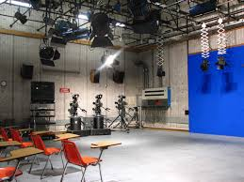
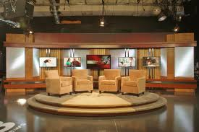
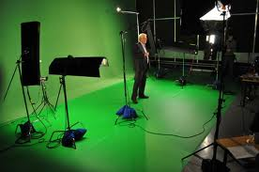
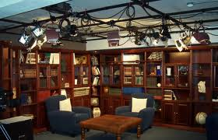
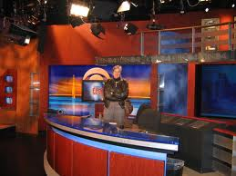
BACKDROP STUDIO TELEVISI
BACKDROP
STUDIO
BLUE SCREEN
MULTY SCREEN
GREEN SCREEN
GIANT SCREEN
FIXSET

Slide 10
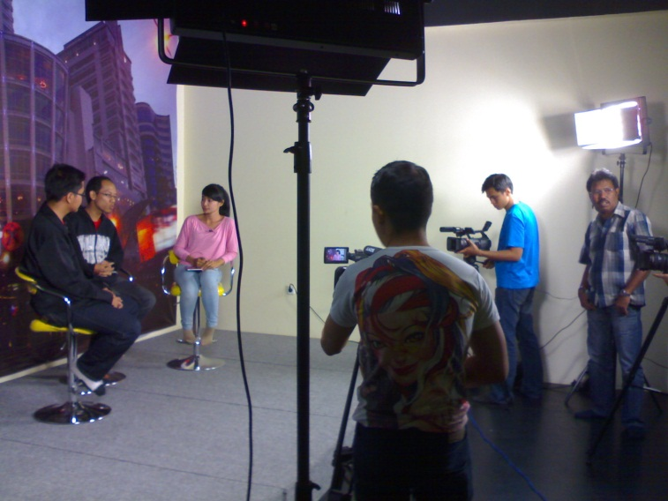
FLOOR PLAN
FLOOR PLAN adalah penataan setting program dengan mempertimbangkan lay out panggung, tata artistik, tata cahaya, dan penempatan kamera.
Tujuan menyusun floor plan → menghasilkan gambar menarik!

Slide 11
TAHAP-TAHAP MENYUSUN FLOOR PLAN
SURVEI LOKASI
(fokus pada kontur tanah, bentuk bangunan, dan arah sibar matahari)
MEMBUAT DESAIN LOKASI ACARA DARI POSISI TOP ANGLE
(fokus penentuan blocking gambar)
MENENTUKAN BLOCKING KAMERA
(fokus menciptakan shot-shot cantik)
MENGAPLIKASIKAN DESAIN DAN BLOCKING KAMERA DI LOKASI
(fokus memastikan angle kamera)

Slide 12
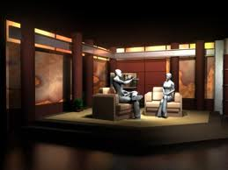
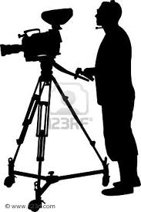
CONTOH FLOOR PLAN
2
1

Slide 13
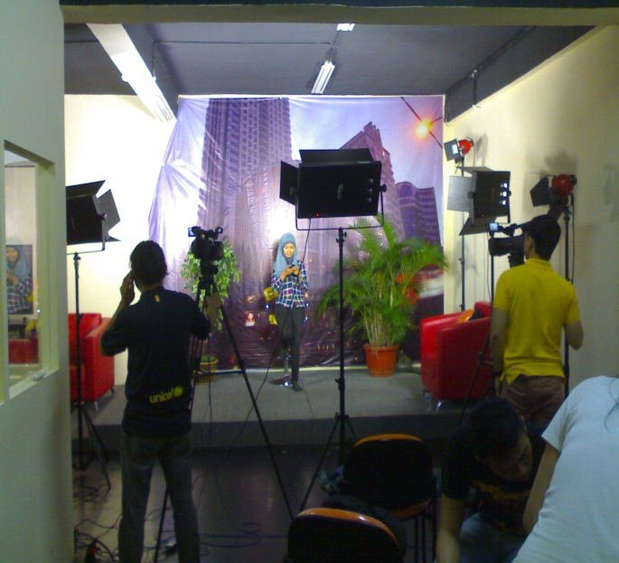
OPENING/CLOSING SET
OPENING/CLOSING SHOT adalah shot-shot yang dirancang pada awal/akhir program, dengan tujuan memperlihatkan identitas program.
Tujuannya → memperlihatkan keluarbiasaan dan keunikan program!

Slide 14
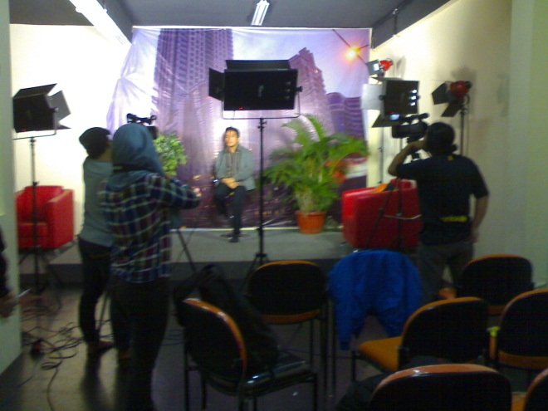
RUPA OPENING/CLOSING SET
Rangkaian beberapa shot dari sebuah adegan di studio (dalam sistem multy-cam) dan dipadukan melalui vision mixer di ruang kendali.
SHOT = gambar subjek dalam beberapa angle dari sejumlah kamera di studio
OUT PUT = gabungan gambar subjek dalam beberapa angle dari sejumlah kamera di studio

Slide 15
TAHAP-TAHAP MENYUSUN OPENING/CLOSING SET
MENGAMATI DESAIN LOKASI ACARA DARI POSISI TOP ANGLE
(fokus penentuan blocking gambar)
MENGAMATI BLOCKING KAMERA
(fokus menciptakan shot-shot cantik)
MERANCANG OPENING SET
(fokus memastikan rupa shot pembuka acara)

Slide 16
REFERENSI
Halim, Syaiful. 2013. Postkomodifikasi Media: Analisis Media Televisi dengan Teori Kritis dan Cultural Studies. Yogyakarta: Jalasutra.
__________. 2012. Reportase & Produksi Berita TV. Tangerang: Matahati Production.
Holland, Patricia. 1997. The Television Handbook. London: Routledge.
Millerson, Gerald. 1998. Effective TV Production. Oxford: Focal Press.
Schultz. 2005. Broadcast News Producing. California: Sage Publications.
Widjojo, Dwi Ananto. 2013. Pemancar Televisi dan Peralatan Studio. Bandung: Penerbit Alfabeta.

Slide 17
TERIMA KASIH

